Slide 1

Εξόρυξη δεδομένων 2021
Στεβής Ελευθέριος 217131

Slide 2
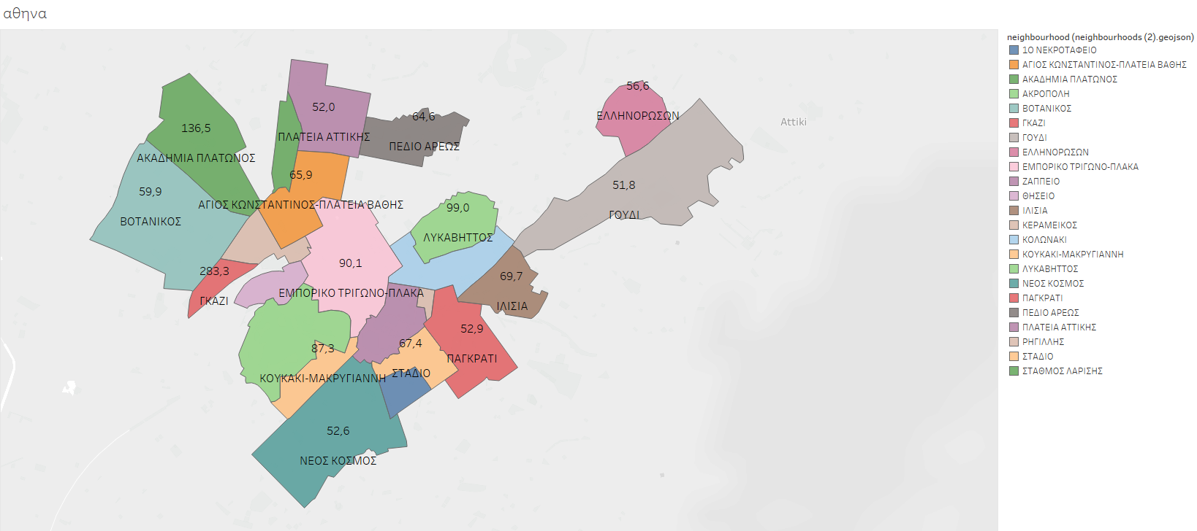
ΑΘΗΝΑ δεδομένα με avg price

Slide 3
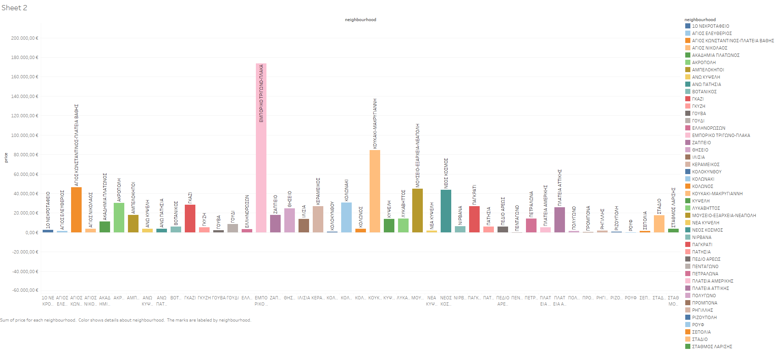
Με sum price δηλαδή πιο ακριβή γειτονιά

Slide 4
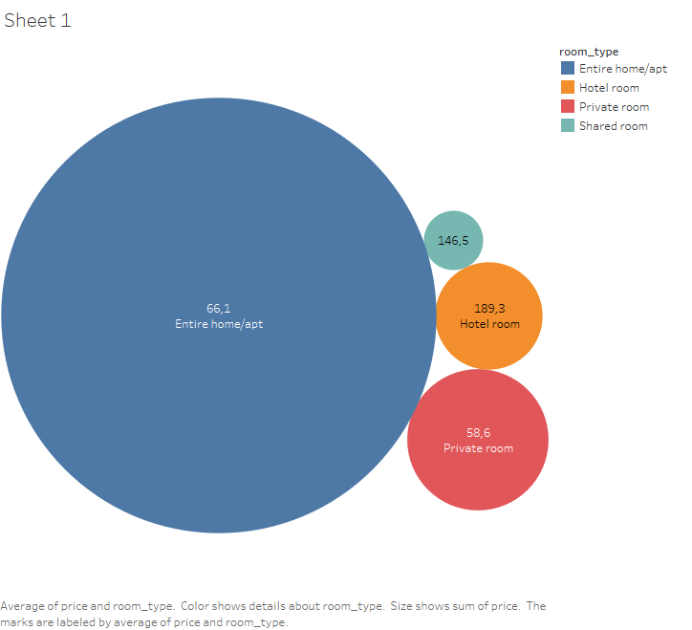
Ποια είναι η μέση τιμή στα room type

Slide 5
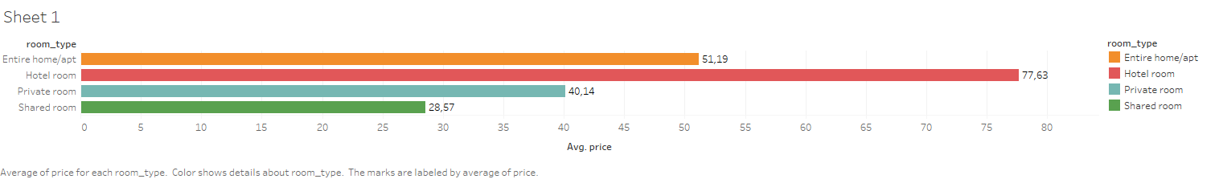
Avg price σε room type στην Θεσσαλονίκη

Slide 6
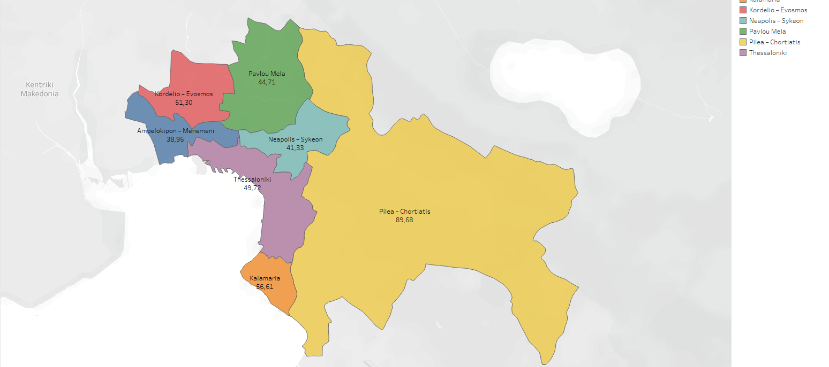
Avg price σε κάθε γειτονιά θεσσαλονικης

Slide 7
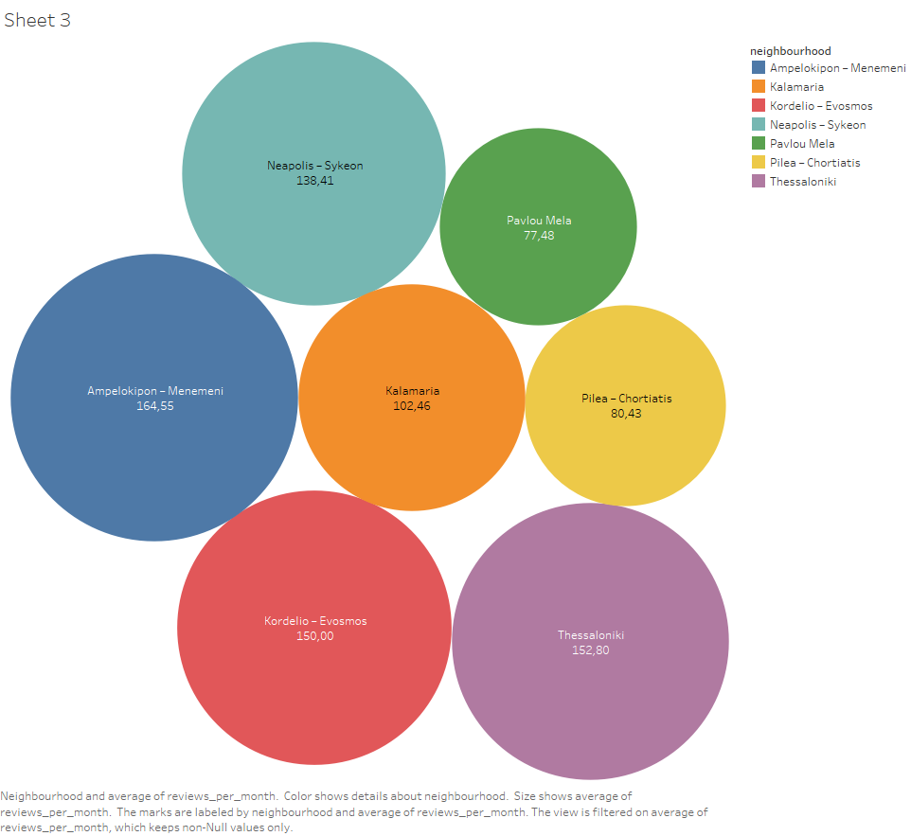
Avg reviews per month σε κάθε γειτονιά

Slide 8
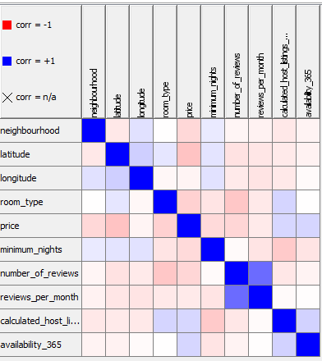
Rank colleration σε Αθηνα

Slide 9
Γνωρίσματά σε διάφορους τύπους
Για την παλινδρόμηση έβαλα 0-1 αριθμούς σε κάθε γειτονιά και σε κάθε room type(one hot vector)
Για Κατηγοριοποίηση χώρισα το price σε κατηγορίες
Αφαίρεσα της ακραίες τιμές και τα id,host id,last_review,host_name,

Slide 10
Regression σε Αθήνα σε όλα τα δεδομένα
 | R^2 | Mean absolute error | Mean squared error | Root mean squared error | Mean signed difference | Mean absolute error
Linear regression | 0,185 | 17,519 | 542,11 | 23,283 | -0.165 | 0,401
Polynomial regression(3) | 0,214 | 17,128 | 522,756 | 22,864 | -0,257 | 0,69
Random forest predictor regression | 0,317 | 16,159 | 486,018 | 22,048 | -0,718 | 0,353
Tree ensemble predictor | 0,375 | 15,376 | 444,626 | 21,086 | -0,572 | 0,332

Slide 11
decision tree prediction and random forest and naïve bayes
 | Correct classified | Wrong classified | Accuracy | Error | Cohen kappa(k)
decision tree prediction | 3861 | 1701 | 69,41% | 30,58% | 0,47
random forest predictor | 4967 | 595 | 89,30% | 10,69% | 0,818
naïve bayes | 3125 | 2437 | 56,18% | 43,81% | 0,25

Slide 12
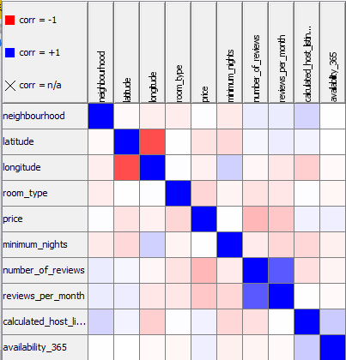
Rank colletation θεσσαλονικη

Slide 13
Linear regression και polynomial σε Θεσσαλονικη σε όλα τα δεδομένα
 | R^2 | Mean absolute error | Mean squared error | Root mean squared error | Mean signed difference | Mean absolute error
Linear regression | 0,106 | 12,636 | 255,919 | 15,997 | 1,583 | 0,346
Polynomial regression(3) | 0,147 | 12,272 | 243,975 | 15,62 | 1,321 | 0,334
Random forest predictor regression | 0,346 | 10,599 | 196,686 | 14,024 | 1,225 | 0,284
Tree ensemble predictor | 0,470 | 9,337 | 159,609 | 12,634 | 0,947 | 0,247

Slide 14
Decision tree learner and naive bayes and random forest leaner
 | Correct classified | Wrong classified | Accuracy | Error | Cohen kappa(k)
decision tree prediction | 1215 | 347 | 77,78% | 22,21% | 0,50
random forest predictor | 1459 | 103 | 93,406 | 6,59% | 0,86
naïve bayes | 917 | 645 | 58,707 | 41,293 | 0,19

Slide 15

Generalization train δεδομένα Αθήνας test σε Θεσσαλονίκης
 | Correct classified | Wrong Classified | Accuracy | Error | Cohen kappa(k)
Decision tree learner | 1465 | 2565 | 36,35% | 63,64% | 0,029
Random forest Learner | 2644 | 1386 | 65,60 | 34,39 | 0,127
 | R2 | Mean absolute error | Mean squared error | Root mean squared error | Mean signed difference | Mean absolute error
Linear regression | -0.096 | 15,93 | 372,67 | 19,305 | 6,66 | 0,45

Slide 16

IOYNIOΣ VS ΙΟΥΛΙΟΣ
 | Correct classified | Wrong Classified | Accuracy | Error | Cohen kappa(k)
Decision tree learner | 6512 | 3400 | 65,69% | 34,30% | 0,363
Random forest Learner | 7815 | 2127 | 78,54% | 21,45% | 0,599
 | R2 | Mean absolute error | Mean squared error | Root mean squared error | Mean signed difference | Mean absolute error
Linear regression | 0,044 | 18,529 | 619,714 | 24,894 | -1,708 | 0,425

Slide 17
ΙΟΥΝΙΟΣ(ΑΘΗΝΑ ΚΑΙ ΘΕΣΣ) VS AMSTERDAM(test)
 | Correct classified | Wrong Classified | Accuracy | Error | Cohen kappa(k)
Decision tree learner | 2218 | 10858 | 16,96% | 89,08 | 0,19
Random forest Learner | 874 | 12.202 | 6,68 | 93,31% | -0,07
 | R2 | Mean absolute error | Mean squared error | Root mean squared error | Mean signed difference | Mean absolute error
Linear regression | -1.529 | 96,911 | 14,894.207 | 122.024 | -96.308 | 0.598

Slide 18
Πώς μπορείτε να αξιοποιήσετε το αρχικό μοντέλο (εκπαιδευμένο σε Αθήνα και Θεσσαλονίκη) για να μην ξαναρχίσετε από την αρχή, εκπαιδεύοντας ένα μοντέλο για μια άλλη πόλη;
Mε το k-fold cross validation
Ποιο γενικό θα μπορούσε να γίνει το μοντέλο όταν έχουμε με ίσως πιο ποιοτικά δεδομένα και κάνουμε μεγαλύτερο train η έχουμε κάνει μια εκπαίδευση για αυτήν την περιοχή,και άμα είχα αφαίρεση διαφορά γνωρίσματα

